Slide 1
Приложение «Коммунальные счета»
Станислав Вольф

Slide 2
Вопросы интервью
Оцените свой уровень жизни по 10 бальной шкале? Почему Вы дали именно такую оценку, что должно быть иначе, чтобы оценка была выше? (если ответят меньше 10-ти).
Довольны ли вы своим уровнем жизни?
Чем вы в основном занимаетесь в течении дня?
Как часто вы ходите на прогулки? (Хотели бы выбираться чаще ,что мешает?)
Когда в последний раз и как долго вы гуляли, как далеко от дома?
Устраивает ли вас ваше материальное положение?
Есть ли что то такое чтобы вы хотели сделать но не можете ?Что вам для этого нужно?
Есть ли что-то что вас регулярно беспокоит?
Много ли у вас друзей или знакомых?
Когда вы в последний раз общались с ними ?Где вы обычно с ними встречаетесь?
Где бы вы хотели побывать?
Как вы спите? Почему?
Что вас радует на протяжение дня?

Slide 3
Ответы
На 7 баллов. Проблемы со здоровьем, отсутствие прогулок.
Доволен.
В течении дня я смотрю телевизор,2-3 раза кушаю, иногда гуляю или сплю днём
Редко, здоровье не позволяет. Хотел бы выбираться на прогулки по чаще, мешают проблемы с ногами и спиной. Тревожит все понемногу, на прогулку берёт с собой костыли, одевается по сезону, хотел бы гулять дольше по времени, хотел бы гулять дальше от дома.
Вчера,время прогулки 1 час , гулял до магазина,250 метров вокруг дома.
Устраивает, но пенсию можно было бы поднять.
Хотел бы построить ветряк, но не могу потому что нету сил и средств. Для этого нужны силы и материалы.
Регулярно беспокоят Болезни, боль
Знакомых много, друзей мало.
Со знакомыми каждый день с друзьями раз в месяц. Встречается с друзьями, в квартире и на улице.
На северной полюс, посмотреть в глаза белому медведю.
Сон плохой. Часто просыпаюсь , болит нога.
Что проснулся и начался новый день, радует погода, время года, живые цветы ,зелень.

Slide 4
Желания Нужды Затруднения
Хотел бы выбираться на прогулки по чаще Хотел бы гулять дольше по времени. Хотел бы гулять дальше от дома. Желает повышение пенсии. Мечтает поехать на северной полюс, посмотреть в глаза белому медведю. | В течении дня смотрит телевизор, 2-3 раза кушает Иногда гуляет или спит днём. На прогулку берёт с собой костыли, Одевается по сезону, Для этого нужны силы и материалы. | Проблемы со здоровьем, Мешают проблемы с ногами и спиной. Не может построить ветряк потому что нету сил и средств, Регулярно беспокоят болезни, боль, часто просыпается из-за ноги.

Slide 5
Заключение интервью
Также во время интервью, выяснилось, что дедушка жалеет, что отдал лучшие годы своей жизни тепловозам и железной дороге на что взамен получил только болезни.
Дедушка предложил идею: Коляски делают из стали, а можно было бы делать из дюралюминия.

Slide 6
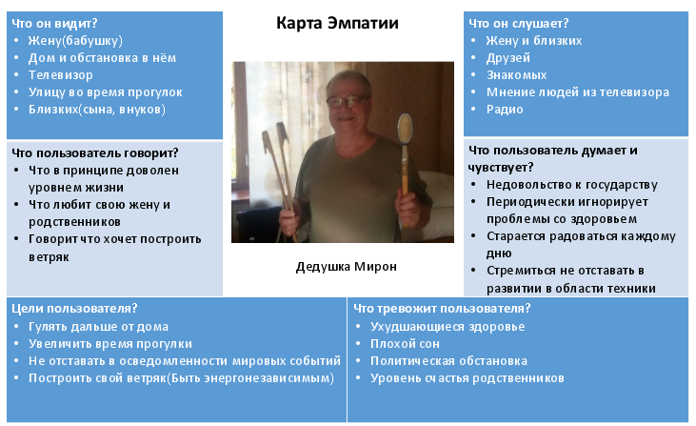

Slide 7
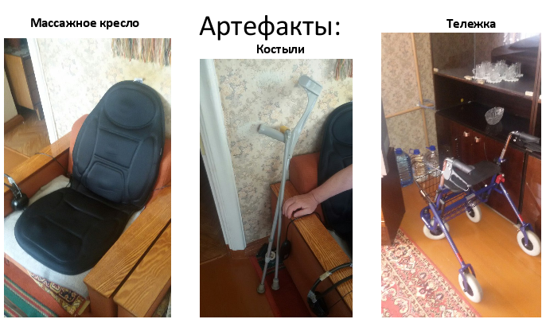

Slide 8
Идеи
Быть энергонезависимым, построить ветряк
Покупка ветряка и его установка
Покупка солнечных панелей и установка их
Строительство ветряка самостоятельно, используя подручные средства
Разработка приложения, содержащего мануал по строительству ветряка
Создание приложение, позволяющее отслеживать дистанционно данные с энергии установки (Решение в плане мобильности)
Приложение, позволяющее узнать о окупаемости (конвертер с расчетом стоимости/широты/цены)
Заказать все услуги у специальной фирмы
Создать вечный двигатель и подсоединить его к генератору
Создать устройство, позволяющее отслеживать расходы электричества
Создние системы умного дома, которая будет контролировать энергопотребление
Создать приложение, сайт где люди, желающие перейти на самостоятельный вид выработка энергии могли бы зарегистрировать свою энергии установку
Создать дотационную возможность (просьбу о пособии) на желание пользоваться возобновляемыми ресурсами ради выработки электричества
Создать возможность купить детали для электроустановки в магазин шир. Потреба
И заказать их на дом
Создать программное обеспечение, позволяющее отслеживать изменение коммунальных счетов и детальный просмотр в этих изменениях
Создать возможность для продажи своей электрод энергии при её избытках
Собрать ветряк полазав по свалке и использовать материалы оттуда
Создать инструменты которые помогали бы при сборке ветряка исходя из действий, которые надо будет сделать
Приложение для просмотра счетов

Slide 9
Аудитория
Потенциальные пользователи приложения состоят из посетителей интересующихся своими расходами (80 %). Люди, интересующиеся новыми приложениями (5 %), владельцы предприятий (7 %), случайные пользователи(4%).

Slide 10
Анализ Аудитории
Пользователи используют приложение, в основном, потому, что они:
хотят знать коммунальные платежи, до того как придет счет(70%)
Ищут возможности экономии(20%)
Изучают новые возможности приложений(10%)

Slide 11
Анализ Аудитории
Статистика указывает на то, что пользователи заходят в приложение только 1-2 раза после чего забывают о нем. Желательно, чтобы приложение выдавало оповещение об изменени счетов и тарифов.
Основная часть пользователей желало бы видеть счета не только в виде цифр, но также и в виде графиков.
Анализ показывает, что если своевременно оповещать об изменении счетов, а также добавить просьбу об оценке приложения, то удастаться привлечь на 30% больше новых пользователей и сохранить более 52% постоянных пользователей.

Slide 12
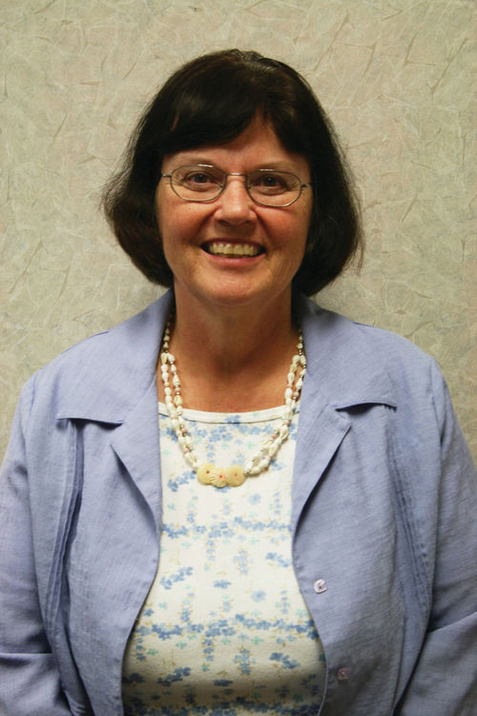
Персонаж Валентина
Валентина(63) только что вышла на пенсию и её доходы снизились до размера пенсии. Валентина имеет опыт работы с компьютером, но дома практически им не пользуется, так как у неё болит спина когда она сидит за компьютером. Ей больше нравится пользоваться телефоном.
Валентина 63 года

Slide 13
Персонаж Валентина
Валентине приходится проверять почтовый ящик в конце месяца по несколько раз, так как она волнуется что её счет заберет кто-нибудь другой и она не будет знать размер счета за коммунальные платежи.
Валентина привыкла вести записи о своих расходах в тетрадке. Валентина предпочитает следить за своими расходами, так как она имеет экономическое образование и ранее работала бухгалтером.

Slide 14
Цели персонажа Валентина
Понять, получает ли она достоверные счета по почте, сравнивая их со счетом из ящика.
Получить статистику и счет в удобном и уже обработанном для пользователя виде.
Принимать решения на основании счетов из приложения о сокращении каких-либо растрат на определённые коммунальные платежи.

Slide 15
Персонаж Валентина
Валентина уже слышала о приложении от своих подружек, но они говорили о нём с некоторой настороженностью, так как думают, что приложением могут управлять компании, предоставляющие коммунальные услуги.
Дочка же рассказала о своём положительном опыте использования данного приложения в течение 3 месяцев.
В одном из последних счетов была заметка о том, что помимо бумажных счетов их также можно увидеть в приложении «Коммунальные счета».

Slide 16
Сценарий 1:
Валентина только что получила счет за электричество. Она не очень довольна своими расходами и внимательно изучает счет. Валентина обнаруживает, что счет более детально можно увидеть на сайте или в приложении, которое доступно для скачивания в Плеймаркете. Под рукой у неё оказывается телефон, и она скачивает приложение. Открыв его, пенсионерка входит в систему через mobile-ID: в меню она выбирает счет за электричество. Там она смотрит счет за октябрь и изучает статистику. Перед выходом из приложения Валентина решает, что хочет получать уведомления на телефон и емейл. Для этого она возвращаться в главное меню и заходит в профиль, где подписывается на оповещения, а также делится ссылкой с друзьями. Она закрывает приложение оставшись довольной.

Slide 17
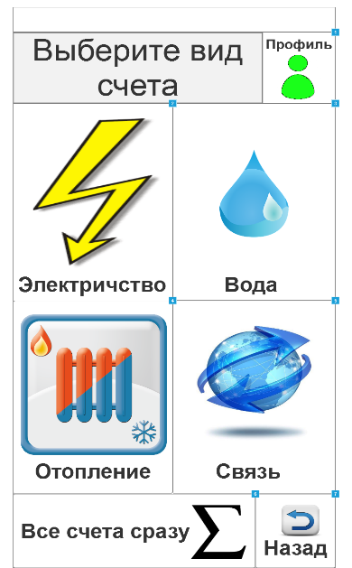
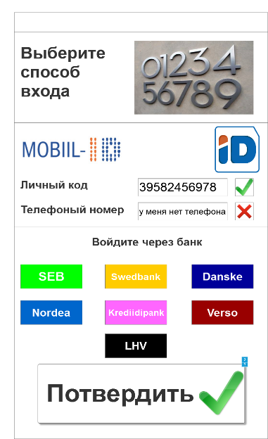
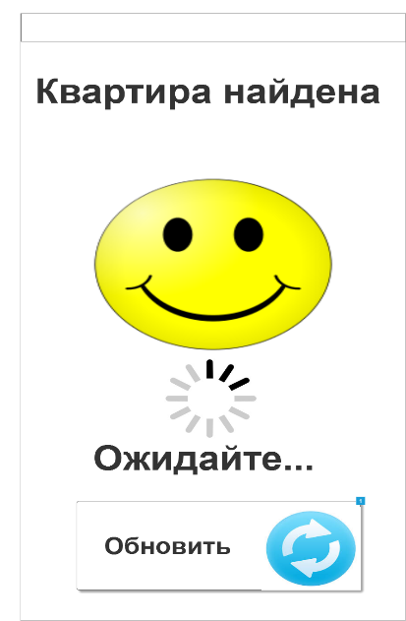
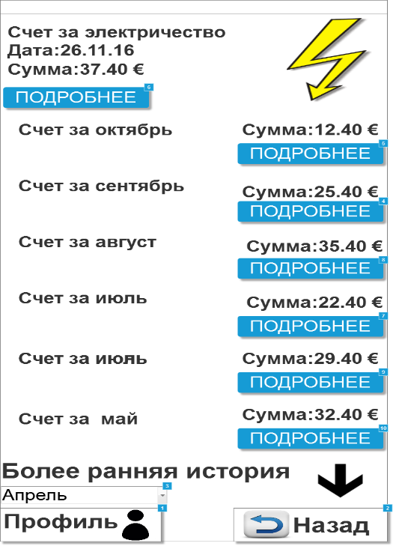
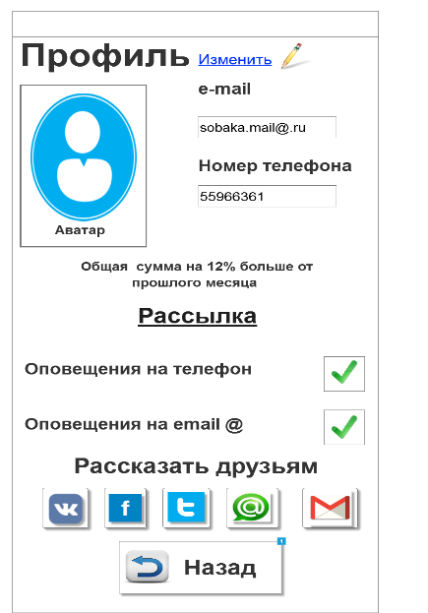
Движения Валентины

Slide 18
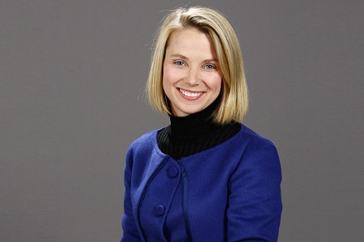
Персонаж Виктория
Виктория(38) домохозяйка с 12 летним стажем, у неё трое детей, и она следит за расходами всей семьи. Ей, как домохозяйке, приходится ежедневно покупать все для семьи, а также оплачивать все счета семьи. Виктория умеет пользоваться компьютером, но ей приходиться постоянно быть рядом с детьми и быть мобильной, поэтому телефон с выходом в интернет всегда с ней.
Виктория,
38 лет

Slide 19
Цели персонажа Виктория
Виктория хотела бы экономить как можно больше, чтобы муж не считал что она тратит слишком много денег впустую.
Ей хотелось бы показать мужу о расходах в виде графиков, так как её муж не любит цифры.
Она хочет получать все коммунальные счета сразу, а не собирать их по отдельности.

Slide 20
Персонаж Виктория
Виктория скачивает много игр и приложений на планшет и телефон, поэтому приложение «Коммунальные счета» она смогла установить и начать использовать без каких-либо проблем.
Её устраивает оформление приложения, ей не хватает только кнопки «нравится» и «поделиться с друзьями».

Slide 21
Сценарий 2
Домохозяйка Виктория при ежемесячном подсчете расходов обнаруживает, что подсчет расходов на все коммунальные платежи занимает у неё 1 час времени в месяц.
Она решает найти вариант для сокращения времени подсчетов и найти более удобный вариант для просмотров счетов. Домохозяйка вводит в поисковик гугл «Все счета в одном месте» и находит приложение «Коммунальные счета» и скачивает его.
Виктория заходит в приложение через банк. В главном меню приложения она просматривает счета за отопление, электричество, воду и интернет. После, в главном меню, Виктория выбирает просмотр всей суммы сразу. Выписав от туда цифры, она сохраняет счет на телефон, после чего попадает в главное меню и выбирает там профиль. Виктория делится с подругами этим приложением в социальных сетях и выходит из приложения.

Slide 22
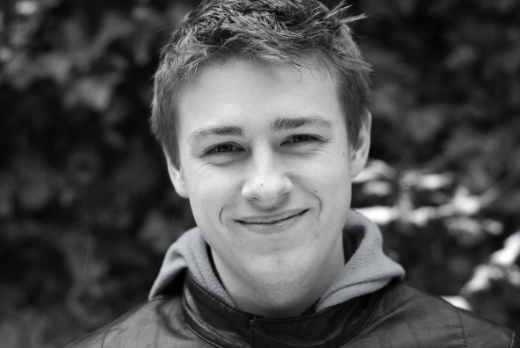
Персонаж Антон
Антон(19) учится в школе, получает стипендию и финансовую помощь от родителей.
Антон не привык считать деньги, но на уроках постоянно сидит в телефоне.
Счета за квартиру Антона оплачивает его мама, которая ругает его за то, что он оставляет включённым свет и тратит много воды.
Антон хотел бы узнать с чем связаны настолько большие счета.
Антон, 19 лет

Slide 23
Персонаж Антон
Антон хотел бы получить понятные для него данные. Антон не понимает за что его ругают и заинтересован узнать правду по поводу счетов.
Антон хочет получить всё в понятном виде, так как он постоянно торопится и что-то делать долго у него не получается.
Антон хотел бы показать сведения из приложения родителям, чтобы получить похвалу за уменьшение счетов.

Slide 24
Персонаж Антон
Антон относится к приложениям также как и к играм. Его интересуют красивые картинки, простота использования и данные о нём и его потреблениях.
Антон с легкостью использует приложения, но часто забывает о них.

Slide 25
Сценарий 3
Антону звонит мама, и сообщает, что он тратит слишком много воды. Мама ругает его за то, что он слишком долго моется. Антон живет на съёмной квартире, но его счета получает и оплачивает его мама. Во время перемены Антону нечем заняться, и он решает узнать оправдано ли его ругают за большие коммунальные счета
Он скачивает приложение «Коммунальные счета» себе на телефон. Зайдя в приложение и авторизовавшись через банк, Антон попадает в главное меню. Там он выбирает «счета за воду» и убеждается, что воды он тратит слишком много . Он оплачивает свой счет самостоятельно, используя кнопку «оплатить». После этого он заходит в профиль и делится приложением с друзьями.

Slide 26
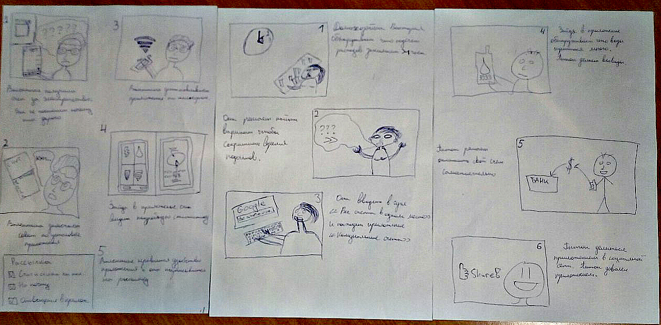
Раскадровки

Slide 27
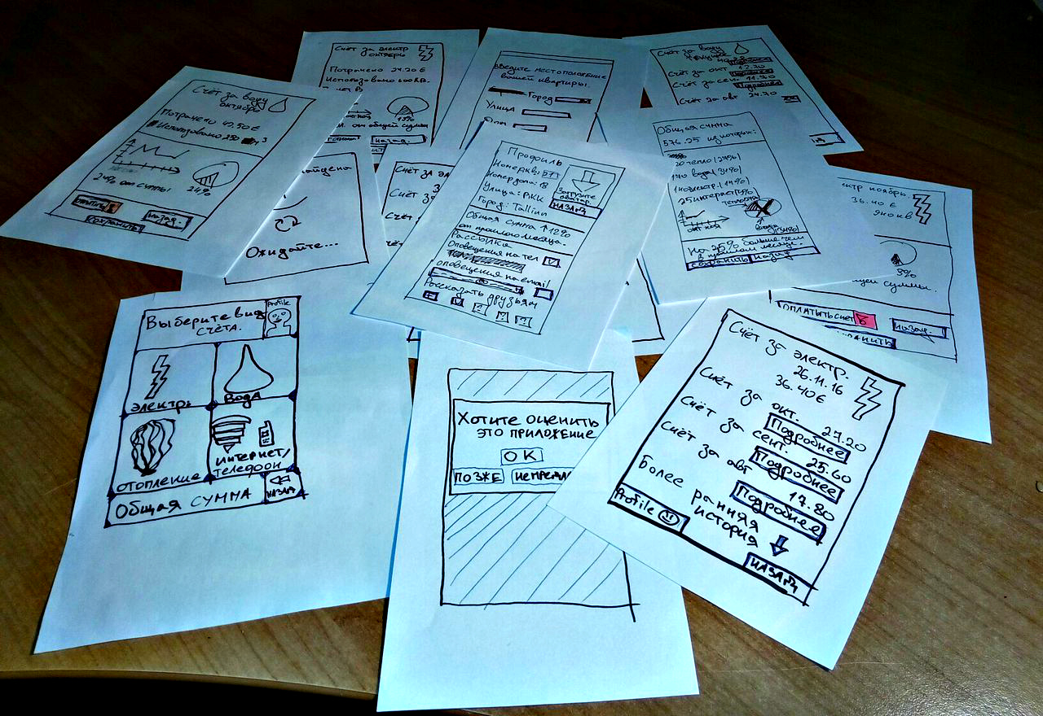
Lo-Fi прототип

Slide 28
Тестирование Lo-Fi
Добавить окно загрузки при сохранении документа. Была добавлена страница после сохранения счета.
Добавить социальные сети. Были добавлены иконки социальных сетей.
Сделать графики более понятными. График приобрел цвет.
Добавить кнопку загрузки аватара. Была добавлена кнопка загрузки аватара.
Добавить выбор банка. Была добавлена страница с возможностью выбрать банк для оплаты.
Возможность смотреть статистику за большее кол-во месяцев. Был добавлен выбор месяцев.

Slide 29
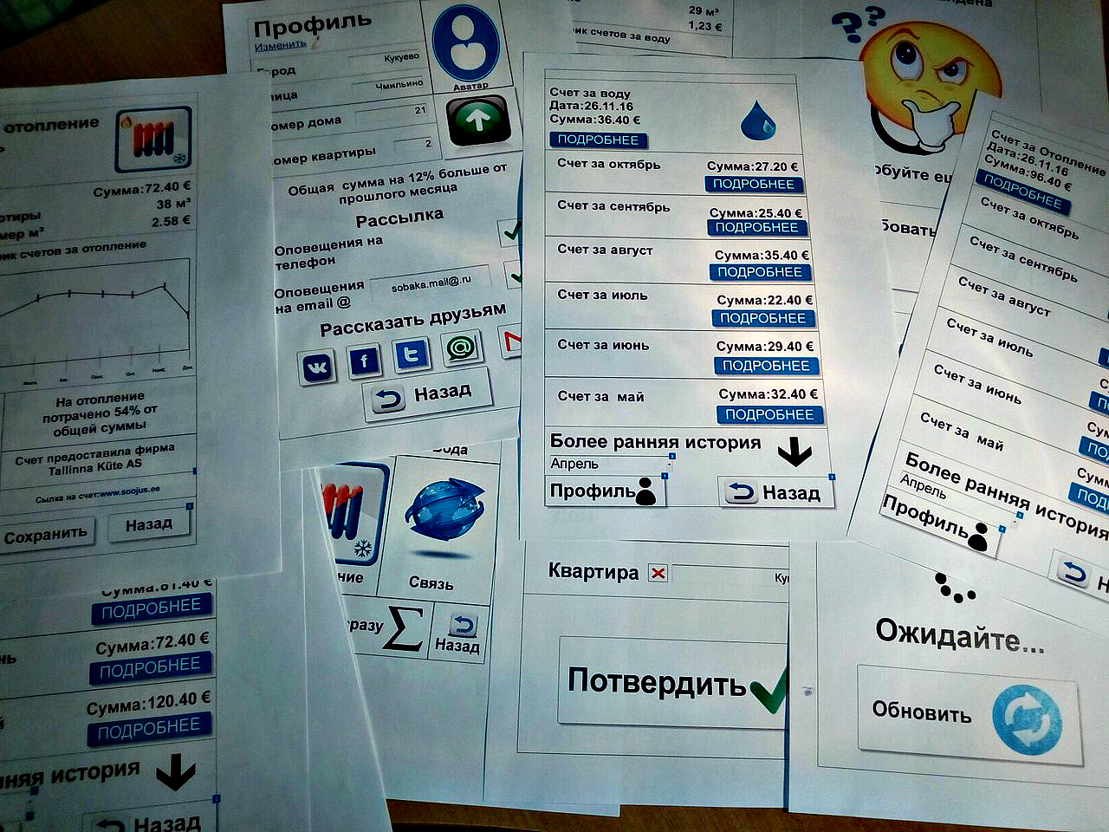
Hi-Fi прототип

Slide 30
Тестирование Hi-Fi
Сделать боксы-кнопками. Лишние боксы были убраны-
Профиль должен быть более заметен. Изменен цвет иконка профиля.
Вход в систему только по мобиль айди, через банк. Добавлен вход в систему через мобил айди и банк.
Поменять кнопку «обновить» в выборе банка. Кнопка обновить заменена на кнопку назад.
Добавить чек бокс. Добавлен.
Кнопка загрузить аватар, изменение аватара по нажатию на иконку аватар. Страница профиля была кардинально изменена.

Slide 31
1. Наглядность состояния
Наглядность состояния. Всегда можно понять, в каком состоянии находится система. Добавлен символ загрузки.
Легко понять, в каком месте сайта находится пользователь. На каждой странице присутсвует кнопка назад.
Легко понять, какая информация доступна в данном месте. Оглавление каждой страницы информирует о том что есть на этой странице
Очевидно, какие элементы являются «операбельными» Кнопкам были добавлены Тени.
Ясно, что будет происходить при взаимодействии с элементом Все элементы имеют названия и символические рисунки
Представленная информация соответствует ожиданиям. Информация соответствует тематики приложения
Понятно, куда можно перейти из текущего места. Тупики отсутсвуют.
Ссылки хорошо видны, распознаваемы, сформулированы понятным языком. Всё предельно просто
Все функции четко и понятно обозначены.
При отправке форм показывается подтверждающий диалог.

Slide 32
2. Связь с реальным миром
Структура интерфейса должна соответствовать пользовательским задачам и рабочему процессу. Соответсвует.
Все задачи должны быть сформулированы с пользовательской точки зрения. Задачи сформулированы с пользовательской точки зрения
Интерфейс должен говорить на доступном и понятном пользователю языке. □ Максимально доступный
Информация должна быть представлена в логичном и естественном порядке. Все страницы идут друг за другом пошагово.

Slide 33
3. Управляемость и свобода действий
Всегда существует возможность вернуться на главную страницу. Есть кнопки возврата(назад)
С главной страницы можно перейти ко всем ключевым разделам сайта/сервиса. Да, с меню выбора можно перейти ко всем видам счетов.
Не используются «лишние» технологии. Не используються.
Графические ссылки также представлены текстом. Присутсвует дублирование

Slide 34
4. Согласованность и стандарты
Назначение элементов управления, расположение и наименования согласованы во всем интерфейсе. Все кнопки и интерфейс в целом имеет один и тот же регламент.
Ссылки и меню используются и отображаются согласно принятым в веб стандартам. Не актуально для мобильного приложения
Сайт корреткно отображается во всех основных браузерах. Не протестировано.
Пользователя предупреждают при использовании специальных технологий или браузеров. Отсуствует.
Названия ссылок соответствуют заголовкам страниц, на которые ведут. Названия соотвествуют.
Поведение сайта соответствует ожиданиям. Приложение соотвествует ожиданиям.

Slide 35
5. Предотвращение ошибок
Сайт подразумевает минимальную необходимость использования помощи, подсказок, инструкций. Приложение очень простое.
Сайт должен подерживать новых пользователей в выполнении их задач. Приложение подерживает всех новых пользователей.
Для комплексных задач представлены пошаговые инструкции. Любые действия имеют инструкцию.
Мастера, подсказки и прочие интерфейсы обучения появляются в системе по мере необходимости. Их впринципе мало.
Поля форм формируют представление о вводимой информации или содержат краткие подсказки. Поля форм имеют крадкие подсказки.

Slide 36
6 и т.д. ...
и т.д. (можно ознакомиться в документе «Тестирование с использованием эвристик»).

Slide 37



Как выглядит приложение

Slide 38



Как выглядит приложение

Slide 39
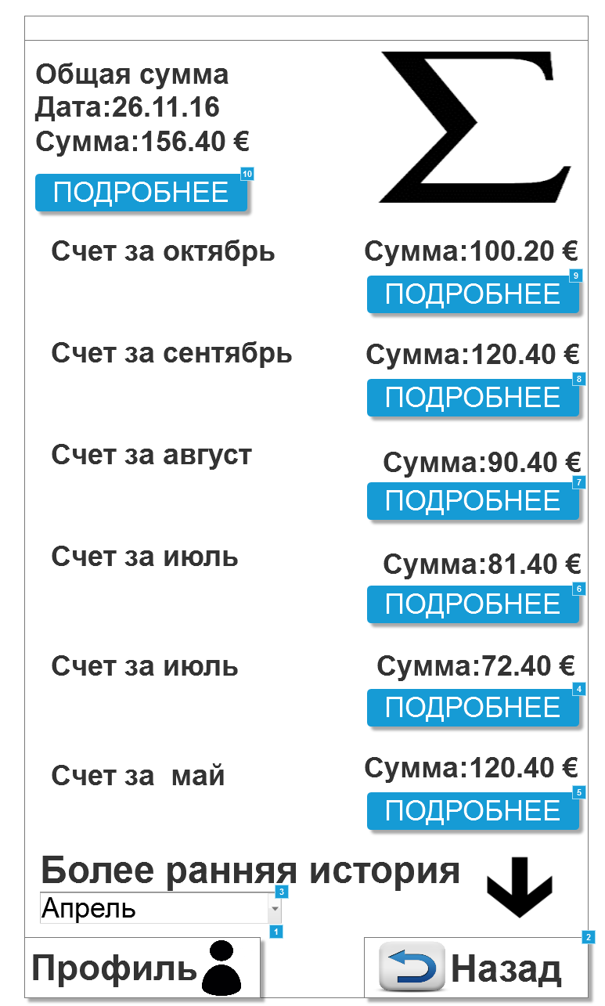
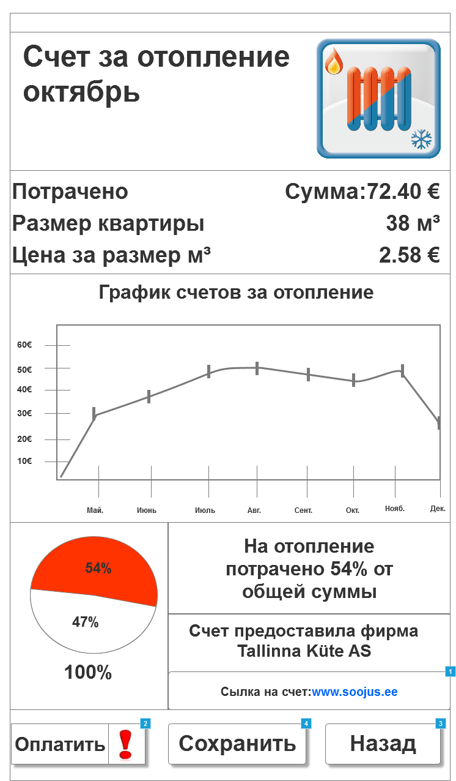
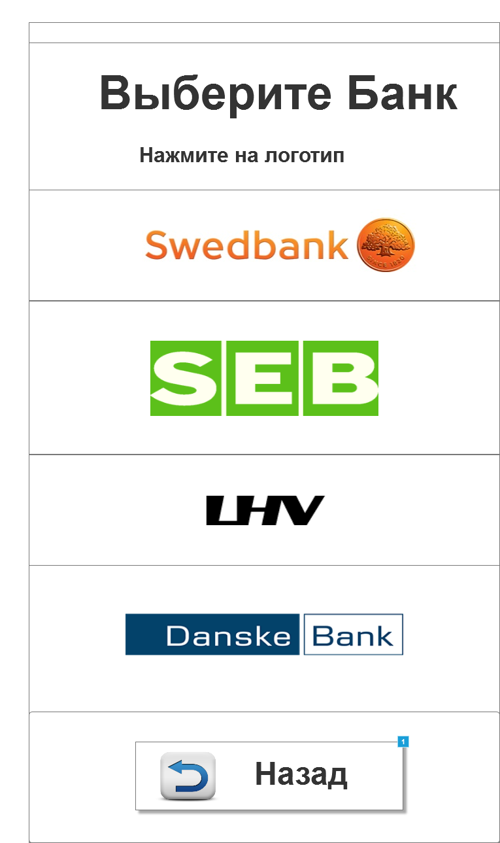
Как выглядит приложение

Slide 40
Спасибо за внимание!

